Slide 1
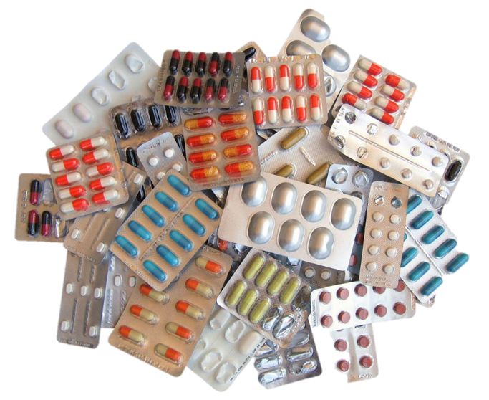
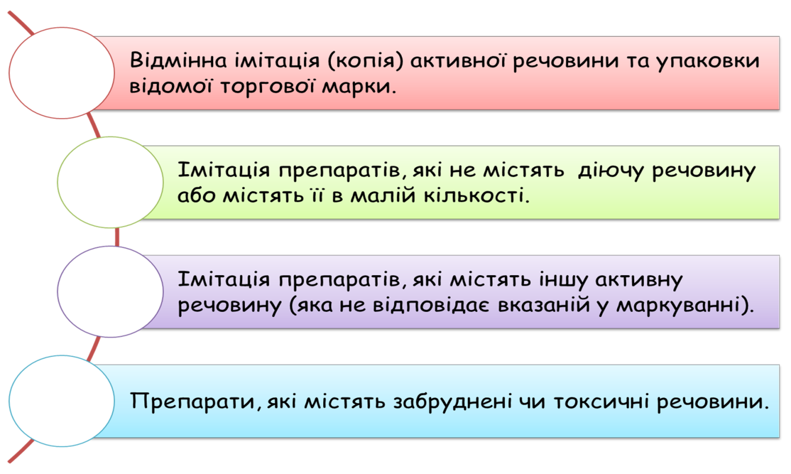
Черкаська медична академія
Циклова комісія професійних фармацевтичних дисциплін №1
Тема: Проблема застосування фальсифікованих і неякісних ліків при вагітності та грудному вигодовуванні
Підготували члени гуртка фармацевтичної хімії під керівництвом викладачів Артеменко Л.П. і Чмельової Л.Д.
Фальсифікація лікарських засобів – проблема міжнародного масштабу. Оскільки обсяг виявлених контрафактних препаратів і їх розповсюдження невпинно зростають, актуальність цієї проблеми як на світовому, так і на вітчизняному фармацевтичному ринку підвищується з кожним днем, а наслідки зволікань з її вирішенням можуть бути небезпечними для будь-якої країни.
Види фальсифікації
Ліки можуть впливати на плід на всіх термінах вагітності, але найбільше достовірних даних отримано при вивченні їх дії в період органогенезу (18-55 днів) і період росту і розвитку плода (понад 56 днів).
Як виявити підробку?
Неакуратна упаковка
Відсутній сертифікат
Нечітке
маркування
До теперішнього часу накопичений значний досвід, який свідчить про те, що багато неякісних та фальсифікованих лікарських препаратів можуть шкідливо діяти на плід, що розвивається та новонародженого.
Розрізняють три патологічних варіанти дії лікарських засобів на плід:
ембріотоксичне;
тератогенне;
фетотоксичне
У 2015–2020 р.р. в Україні виявлено такі категорії підроблених лікарських засобів, а саме:
Фальсифіковані шляхом зміни форми випуску
( контейнери з меншим вмістом і концентрацією)
Фальсифікований медичний спирт
Виготовлені з препаратів, термін придатності яких закінчився, шляхом змішування з іншими субстанціями
Захистимо дітей від неякісних та фальсифікованих ліків!
Концепція реалізації державної політики щодо запобігання фальсифікації лікарських засобів передбачає:
створення автоматизованої системи проведення моніторингу обігу лікарських засобів;
запровадження маркування контрольними (ідентифікаційними) знаками упаковок лікарських засобів;
Гармонізацію законодавства до вимог директив ЄС;
визначення державних структур для адміністрування програмного забезпечення по запобіганню фальсифікації ліків.
встановлення кримінальної відповідальністі за фальсифікацію лікарських засобів.
ЧЕРКАСИ – 2021
Notes:
1

